Slide 1
DID Demo Page
QR Code 인증 로그인
Notes:
안녕하세요 연구개발1팀 인턴사원 고노윤입니다.
DID Demo Page를 제작하면서 조사한 QR Code 인증 로그인과 관련된 내용을 공유해드리고자 세미나를 진행하게 됐습니다.
참석해주셔서 감사드립니다.

Slide 2
목 차
1. QR Code 인증 로그인
2. Demo Page
3. 동작 및 시연
4. 향후 계획
5. Q&A
Notes:
목차는 다음과 같습니다.

Slide 3
1. QR Code 인증 로그인
Notes:
먼저 QR Code 인증 로그인과 관련된 내용입니다.

Slide 4
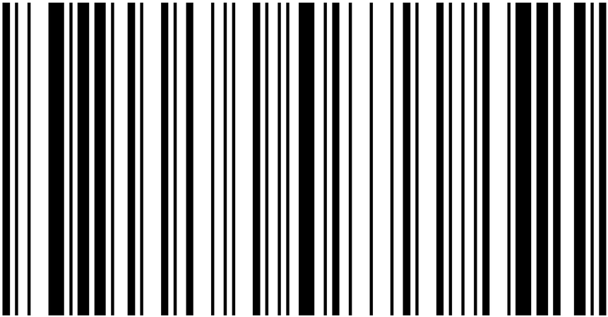
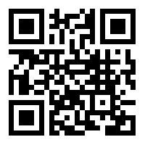
1. QR Code 인증 로그인
QR Code
(Quick Response Code)
Barcode
정보 없음
정보 있음
정보 있음
정보 있음
Notes:
QR 코드로 인증을 하고 로그인을 하는 시스템에 대해 알아보기 전에 QR 코드 자체에 대해 잠시 알아보겠습니다.
기존의 바코드는 단방향 즉, 세로배열에만 정보를 가지고 있는 1차원의 형태를 가지고 있습니다.
그에 반해, QR 코드는 2차원의 형태로 가로, 세로 배열 모두에 정보를 가지고 있기에 저장할 수 있는 정보량이 바코드의 수십~수백배까지 가능합니다.
그렇기 때문에 현재 바코드에서 QR 코드로 많이 변화하고 있는 추세입니다.

Slide 5
1. QR Code 인증 로그인
QR Code의 특장점
대용량 정보 수납
작은 공간에 인쇄
일본어/한자를 효율적으로 표현
오염/손상에 강함
360º 어느 방향에서도 인식 가능
연속기능 지원
Notes:
많은 정보량 뿐만 아니라 QR 코드가 가지고 있는 특장점은 다음과 같이 다양합니다.
작은 공간에도 인쇄가 가능하고 QR 코드는 1994년 일본의 덴소 웨이브라는 회사에서 개발되었기 때문에 일본어/한자를 효율적으로 표현합니다.
또한, 오염이나 손상에 강하고 360도 어느 방향에서도 인식이 가능합니다.
그리고 연속기능을 지원한다고 하는데요. 이것은 여러 QR코드로 나뉘어 저장된 정보를 1개의 데이터로 연결하는 것이 가능하다는 뜻입니다.

Slide 6
1. QR Code 인증 로그인
규격
최소 심벌 크기 | 21 X 21 cell
최대 심벌 크기 | 177 X 177 cell
최대 데이터 용량 | 숫자 | 7089자
 | 문자 (알파벳, 숫자) | 4296자
 | 한자 | 1817자
QR Code의 특장점
대용량 정보 수납
작은 공간에 인쇄
일본어/한자를 효율적으로 표현
오염/손상에 강함
360º 어느 방향에서도 인식 가능
연속기능 지원
Notes:
이 중에서 대표적인 특징들은 좀 더 자세히 설명드리겠습니다.
QR코드 사이즈는 최소 21x21cell부터 최대 177x177cell까지 가능합니다.
앞서 바코드는 숫자로 20자 내외 정도의 정보를 저장할 수 있는 반면 QR 코드는 숫자로 최대 7089자까지도 저장아 가능하다고 합니다.
알파벳과 숫자가 섞여있는 문자 즉, 아스키코드를 기준으로는 4296자까지 저장할 수 있습니다.

Slide 7
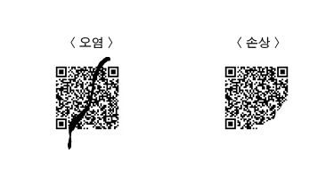
1. QR Code 인증 로그인
QR Code의 특장점
대용량 정보 수납
작은 공간에 인쇄
일본어/한자를 효율적으로 표현
오염/손상에 강함
360º 어느 방향에서도 인식 가능
연속기능 지원
오류 복원 레벨 | 코드 대비 손상된 면적
레벨 L | 약 7%
레벨 M | 약 15%
레벨 Q | 약 25%
레벨 H | 약 30%
Notes:
오른쪽 그림과 같이 오염과 손상이 있어도 인식이 가능합니다.
그 이유는 QR 코드 자체가 데이터를 복원하는 기능이 있는 오류 정정 부호, 리드 솔로몬 부호를 갖고 있기 때문입니다.
오류 복원 레벨은 4단계로 되어있고 레벨을 올리면 오류 복원 능력은 향상되지만 데이터가 증가되어 코드의 크기가 커집니다.

Slide 8
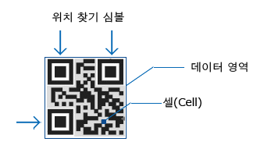
1. QR Code 인증 로그인
QR Code의 특장점
대용량 정보 수납
작은 공간에 인쇄
일본어/한자를 효율적으로 표현
오염/손상에 강함
360º 어느 방향에서도 인식 가능
연속기능 지원
Notes:
Quick response code인 이유는 어느 방향에서도 고속 인식이 가능하기 때문입니다.
3개의 위치찾기 심볼로 안정적인 고속인식이 가능하며 덕분에 다른 코드보다 10배 이상 빠른 인식이 가능합니다.

Slide 9
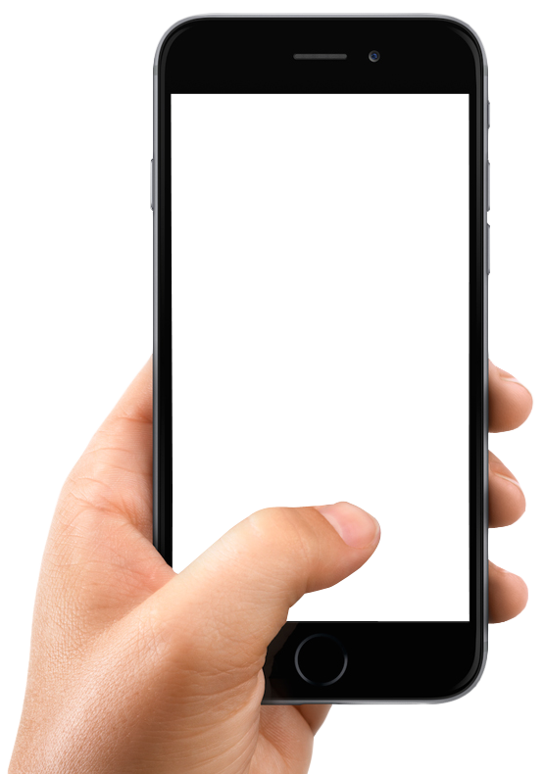
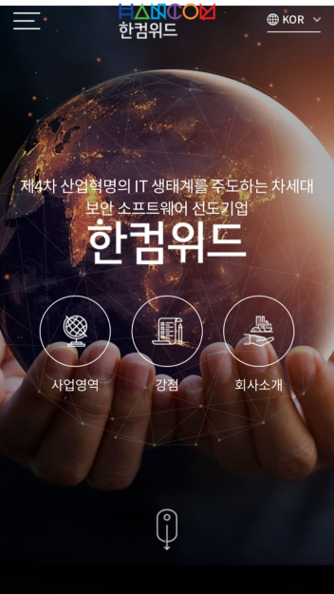

1. QR Code 인증 로그인
Scan
Show
https://www.hsecure.co.kr
Notes:
QR 코드가 어떠한 정보를 인코딩해서 가지고 있고 이를 모바일에서 스캔하면 해당 정보가 디코딩되면서 url인 경우 그 페이지로 이동하게 해줍니다.

Slide 10

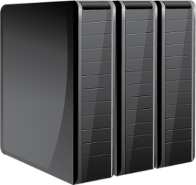


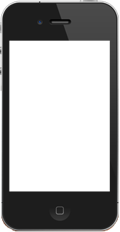
1. QR Code 인증 로그인
이용기관 WEB(PC)
이용기관 인증서버
⑧ 로그인 완료
(서비스 사용 가능)
로그인 화면
① QR코드 인증 클릭
⑦ 정보 유효성 검증
② OTP or 토큰 생성
⑥ 암호화 통신(정보 전송)
이용기관 WEB(PC)
이용기관 APP(Mobile)
④ 인증을 위한 APP 설치 후 진행
③ WEB(PC)에
QR코드 생성
⑤ QR코드 스캔
Notes:
이제 QR 인증 로그인이 이루어지는 방식에 대해 말씀드리겠습니다.
web에서 로그인 화면을 띄우고 QR코드 인증 버튼을 클릭한 경우, 사용하는 기업 또는 기관마다 다르겠지만 otp나 token을 생성해서 이것을 담아 qr코드를 생성하게 됩니다.
생성된 qr을 web에 보여주고 이를 인식하는 mobile은 특정 앱이 필요합니다.
기업 또는 기관에서 만든 인증 앱을 설치한 후 앱에 있는 스캔 기능을 이용해서 qr을 스캔하면 모바일에 있는 정보와 함께 qr에 담겨져있던 otp나 토큰이 같이 암호화되어 인증서버로 전송됩니다.
인증서버에서 전송된 정보들의 유효성을 검증하고 로그인이 성공적으로 완료가 된다면 web에서는 로그인 후 사용 가능한 서비스들을 사용할 수 있게 됩니다.

Slide 11





1. QR Code 인증 로그인
사용자가 이용하기에 간편!
피싱(개인정보 탈취) 불가능!
로컬에 어떤 정보도 저장하지 않으니 안전!
Credential이 모바일
(하드웨어)에 저장되니 안전!
Notes:
이런 QR 코드 인증 로그인 방식을 사용하는 이유가 뭘까 알아보았습니다.
기존의 로그인 방식과 다르게 키보드 입력이나 마우스 클릭이 없기 때문에 피싱이 불가능하고 사용자도 아이디와 비밀번호를 기억할 필요가 없어 이용하기 간편합니다.
또한, pc에 어떤 정보도 저장하고 있지 않기 때문에 안전하고 전용 스마트폰 앱을 이용하기 때문에 credential이 모바일이라는 하드웨어에 저장되니 안전하다는 이유로 많이 사용되고 있습니다.

Slide 12
2. Demo Page
Notes:
이제 제가 제작한 데모페이지 구성에 대해 소개해드리겠습니다.

Slide 13
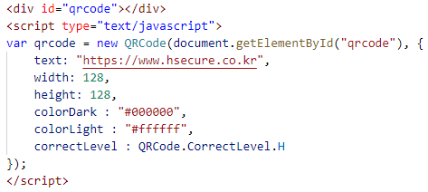
2. Demo Page
qrcode.js
JavaScript Library
Cross-Browser 지원
Base64Encoding
PNG, SVG 파일로 저장
Notes:
**크로스 브라우징: 웹 페이지 제작 시에 모든 브라우저에서 깨지지 않고 의도한 대로 올바르게(호환성) 나오게 하는 작업
가장 중요한 QR을 어떻게 생성했는지 먼저 말씀드리면 github에 있는 javascript library를 사용했습니다.
Cross-browser를 지원하고 데이터를 base64encoding하며 png 또는 svg 파일로 저장이 가능합니다.
생성하는 방법은 아주 간단합니다.
Qr이 들어갈 div를 만들어놓고 new QRCode라는 함수를 사용해서 만들면 다음과 같이 img 태그에 src에는 인코딩된 값이 들어가게 되는 것을 확인할 수 있습니다.

Slide 14
2. Demo Page
LevelDB
A fast and lightweight key-value DB library made by Google
=
NoSQL
특징 및 제한
최대 Entry | 100,000 Entries
최대 Key(Entry 당) | 16 Bytes
최대 Value(Entry 당) | 100 Bytes
Key, Value 타입 | Byte Arrays
비용 | Iteration | 저렴 이유) sorted by key
 | Read/Write | 저렴 주의) value 사이즈가 크면 성능 하락
 | Update | 비쌈 이유) delete and write
Notes:
Key-value 형태이기 때문에 NoSQL 방식으로 특별한 데이터베이스의 설치가 필요없는 웹 애플리케이션용 db입니다.
최대 백만 엔트리까지 가능하고 엔트리당 key는 최대 16바이트, value는 최대 100바이트까지 저장할 수 있으며 key와 value 타입은 byte array입니다.
데이터가 key에 따라 정렬되어 저장되기 때문에 iteration하는 비용이 매우 저렴하고 read and write의 경우도 매우 빠른 편이지만
value 사이즈가 예를 들어 100,000byte와 같이 너무 큰 경우는 성능이 하락됩니다. 구현상 key와 value를 적어도 두번 복사하기 때문입니다.
Read와 write가 빠른 반면 update의 경우에는 delete을 하고 write 해야하기 때문에 비용이 비쌉니다.

Slide 15
2. Demo Page
LevelDB의 기본 연산: Put, Get, Delete
Forward, Backward Iteration 지원
DBHandler
import “model”
Create
SelectOne
SelectAll
SelectList
Update
Delete
Close
AppHandler
*gin.Engine
model.DBHandler
model/ldb.go
app/app.go
Notes:
앞서 update가 delete하고 write 해야하는 이유는 leveldb에서 기본적으로 제공하는 연산이 put, get, delete 세가지 밖에 없기 때문입니다.
또한, forward/backward iteration을 지원하기 때문에 모듈을 만드는데 크게 어렵지 않았습니다.
dbhandler라는 interface를 만들어서 c.r.u.d 기능을 모두 구현했고 read의 경우 용도별로
특정 key 하나만 읽는 것과 db에 있는 모든 데이터를 읽는 것과 prefix를 기준으로 일치하는 데이터만 읽는 세 가지를 구현했습니다.
이 모듈은 model에 있으며 app에서 import한 다음 appHandler라는 struct를 만들어 dbHanlder를 내장시켜 사용했습니다.

Slide 16
2. Demo Page
Browser
Server
DB
로그인 버튼 클릭, Request
난수 생성(7자리)
Key | Value
1234567 | wait
난수 중복 검사
Result(ok)
Create
Response(난수)
난수를 담은
QR 생성
Mobile
Key | Value
1234567 | successfail
QR 스캔
난수 전달
Request(난수, cred)
cred 검증
Update(난수, 검증 결과)
Response(검증 결과)
Result(ok)
Update
확인 버튼 클릭, Request(난수)
Read(난수)
Response(검증 결과)
Result(ok)
SelectOne

Slide 17
3. 동작 및 시연

Slide 18
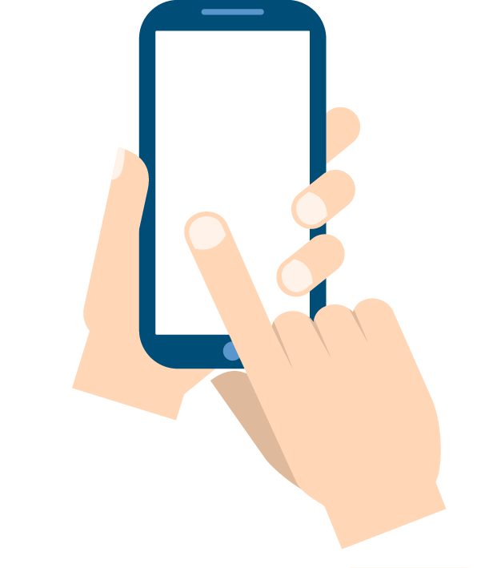
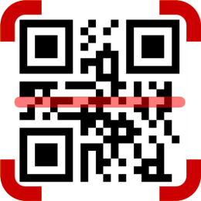
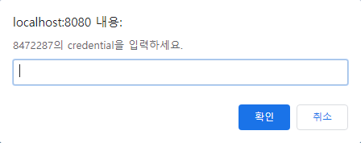
3. 동작 및 시연
참고사항) 모바일에서 QR을 스캔하고 인증하는 동작은 Prompt로 대체

Slide 19
3. 동작 및 시연
로그인 버튼을 누르면 서버에서 Random Number 생성
QR Code를 클릭하면 Random Number 확인 가능, 모바일의 credential을 직접 입력해서 전송
“test” 입력 시, 인증 성공 Success
“test”가 아닌 문자 입력 시, 인증 실패 Unauthorized
빈 문자열 전송 시, Bad Request
인증 여부에 따라 확인 버튼 누르면 이동하는 페이지가 다름
인증에 성공하면 /success, 실패하면 /로 이동
이동 후 Random Number 삭제
취소 버튼 눌러도 Random Number 삭제

Slide 20
4. 향후 계획

Slide 21
4. 향후 계획
CSS 수정
QR 인증 기능
모듈화

Slide 22
5. Q&A

Slide 23
END

